Slide 1
Проект с элементами исследования «Сравнительный анализ природной почвы для выращивания растений»
Работу выполнил:
ученик 6 класса
МБОУ Степновская школа
Филенко Александр
Руководитель: Волошина Е.Л.
учитель биологии

Slide 2
Земля-ценнейшее естественное наследие людей, зона обитания человека. Грунтовый слой считается предметом труда, а также средством изготовления. Он используется с целью взращивания растений, извлечения биомассы различного рода продуктов, размещения населённых пунктов, индустриальных компаний, дорог, аэродромов, зон развлечений. Таким образом, грунт – один из основных сокровищ, какими обладает общество, так как непосредственно он обеспечивает необходимыми продуктами питания. Все мы без исключения, в конечном счёте нуждаемся в его плодородии.
Актуализация.
Земледелием общество занимается с древних времён. С каждым годом заинтересованность к землепашеству увеличивается, так как почти все стараются употреблять в еду экологически очищенные продукты. Для того, чтобы чётко понимать, что ты ешь, правильнее в целом вырастить это самому.
Хорошая питательная пища – база для получения высочайшего урожая . В каком месте её брать: в степи, в поле, либо в собственном огороде? Нужно ли платить за то, что уже есть, или, может быть, природная почва не отвечает требованиям, предъявляемым к питательной субстанции?
На данные вопросы я принял решение ответить, выполнив экспериментальную работу.

Slide 3
Цель: выяснить влияние природных почв на рост растений, на примере выращивания лука.
Объект: образцы природной почвы степи, поля, огорода.
Предмет: свойства природной почвы: структура, содержание гумуса, воды, кислорода и их влияние на рост растений, на примере выращивания лука.
Гипотеза: предположим, что природная почва поля, характеризуется улучшенными физическими и органическими свойствами и более плодотворно (эффективно) влияет на прорастание и рост растений (лука), чем природная почва других объектов.
Научное и практическое значение работы: Результаты работы можно будет использовать при выборе почвы для выращивания экологически чистых овощей рассадным способом.
В ходе работы были использованы следующие методы:
теоретическое изучение различных источников и анализ материала;
сравнение информации различных источников;
практическое исследование физического состава почвы;
постановка опыта по выращиванию лука в разных образцах почвы и их сравнение;
сравнительный анализ, описание и наблюдение проводимых опытов;
обобщение полученных результатов и формулирование выводов.

Slide 4
Состав почвы
Изучением почвы занимается почвоведение, основателем которого является Василий Докучаев. 1883 год становится годом рождения фундаментальной науки-новой науки, почвоведения. В состав почвы входят четыре важных компонента: минеральная основа (50-60% от общего объема); органическое вещество (до 10%); воздух (15-25%); вода (25-35%). Почвы состоят из частиц разного размера. Обычно частицы, образующие почву, делятся на глину (диаметром менее 0,002 мм), ил (0,002-0,02 мм), песок (0,02-2,0 мм) и гравий (размером более 2 мм). Хорошие почвы содержат примерно одинаковое количество песка и глины; они называются глиной. Преобладание песка делает почву более хрустящей и с ней легче работать; с другой стороны, вода и питательные вещества сохраняются хуже. Глинистые почвы плохо дренируются, влажные и липкие, но содержат много питательных веществ и не дренируются.
Растительная жизнь тесно связана с почвой. Только воздействуя на почву, на ее свойства, определяющие плодородие, человек может повлиять на рост и развитие растений, т.е. на размер и качество урожая.
Характеристики почвы, влияющие на плодородие:
механический состав; минералогический и химический состав; физические и органические свойства почвы; водный, воздушный и тепловой режимы почвы; живые организмы и т д.

Slide 5
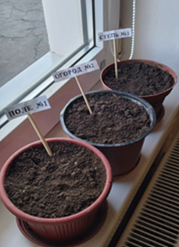
Практическая часть.
С целью выяснения влияния природных почв на рост
лука, были проведены следующие исследования:
Физический и органический анализ природных почв,
а также проведен опыт по прорастанию лука в
данных образцах почв.
Образцы природной почвы были взяты в селе
Степное Первомайского района: почва с поля (№1),
с собственного огорода (№2) и со степи (№3).
Физический анализ.
Физический анализ почвы был проведен по следующим показателям: гранулометрический состав, влагоемкость, содержание кислорода, структура почвы, водопроницаемость.
Гранулометрический (механический) состав. Свойства почвы в значительной мере зависят от состава почвы и величины частиц. Встречаются в ней крупные частицы – камни, остатки горных пород и минералов, размеры которых могут варьировать от 2-3 см в диаметре, до 10-12 cм. Большую часть занимают мелкие частицы, которые не видны вооруженным глазом. Имеются частицы, которые можно заметить только в микроскоп при увеличении в сотни раз. И есть еще меньшие частицы, различаемые только в электронном микроскопе. Единой классификации частиц не существует.

Slide 6
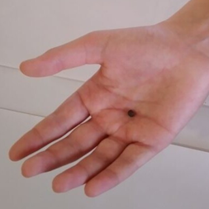
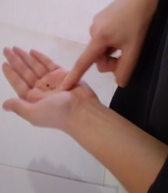
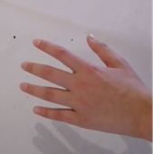
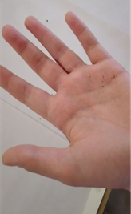
Опыт 1. Определение механического состава почвы по методу «Зеркало»
Оборудование: воздушно-сухая почва.
Ход работы.
1. Взять в правую руку кусочек воздушно-сухой почвы размером с горошину.
2. Растереть эту горошину пальцами и высыпать на ладонь левой руки.
3. Втереть почву указательным пальцем правой руки в кожу.
4. Ладонь с растёртой почвой перевернуть вниз и слегка стряхнуть.
На ладони остаётся так называемое «зеркало» за счёт оставшихся в бороздах и порах кожи мелких глинистых частиц. Более крупные частицы песка размером более 0,001 мм не остаются в порах и отряхиваются с ладони.
№ образца | Результат исследования | Тип почвы
1 | Сплошное, есть комочки | Суглинок (суглинистая почва)
2 | Слабое, прерывистое | Супесь (супесчаная почва)
3 | Сплошное, светится | Глинистая почва
Шкала для определения механического состава почвы по методу «Зеркало».
1. «Зеркала» почти нет – песок.
2. «Зеркало» слабое, прерывистое – супесь.
3. «Зеркало» сплошное, есть комочки – суглинок.
4. «Зеркало» сплошное, светится – глина.

Slide 7
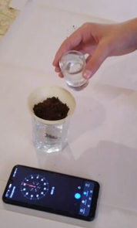
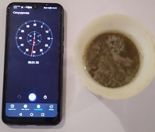
Определение влагоемкости почвы. Влагоемкостъ почвы (влагоудержание) — это способность почвы вмещать или удерживать при определенных условиях некоторое количество влаги. Именно она и доступна для питания растений. Влагоёмкость зависит от состояния увлажненности, пористости, температуры почвы, концентрации и др. С повышением температуры почвы и воздуха влагоемкость уменьшается, за исключением почв, обогащенных перегноем. Водопроницаемость почв, то есть способность почвы пропускать через себя воду, зависит от механического состава почвы, ее структурного состояния и т. д
Опыт 2. Определение влагоёмкости и влагопроницаемости почвы
Оборудование: почва, воронка, стакан, мензурка, секундомер, весы.
Ход работы:
В воронку положить 50 грамм почвы и поместить воронку в стакан.Отмерить мензуркой 50 мл воды и вылить в стакан через воронку с почвой. Определить время, в течение которого вода выльется в стакан. Вычислить массу воды, просочившейся сквозь почву. Определить влагопроницаемость почвы по времени просачивания воды.Определить влагоёмкость по массе собранной воды в стакане.
№ образца | Время прохождения воды через почву (водопроницаемость) | Объём оставшейся воды
1 | 3 минуты | 14 мл – 28%
2 | 2 минуты 15 секунд | 16 мл – 32%
3 | 4 минуты | 11 мл – 22%
Вывод: Время прохождения 50 мл воды через 50 г природной почвы зависит от её вида. Самое большое время просачивания наблюдается у образца № 3 – глинистая почва, затем у образца № 1- суглинистая почва и наименьшее – у образца № 2 – супесчаная почва. Сама почва имеет среднюю влажность и должна постоянно подвергаться дополнительному поливу. Для суглинистых и глинистых почв характерно более длительное просачивание воды, поэтому она будет покрываться коркой и плохо пропускать воздух. Для такой почвы необходимо частое рыхление. Для песчаных и супесчаных почв характерно небольшое время просачивания, поэтому их необходимо чаще поливать. Наименьшее количество воды задержано образцом № 2, а наибольшее количество – образцом № 3.

Slide 8
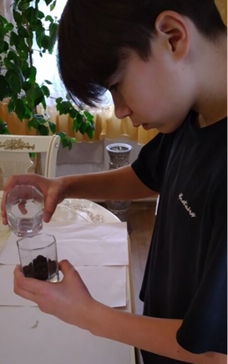
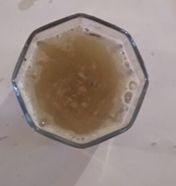
Определение содержания воздуха в почве. Наличие воздуха является необходимым условием жизни всех живых организмов. Все организмы, заселяющие почву, дышат. Для растений кислород необходим начиная с прорастания семян и до конца периода вегетации. При недостатке кислорода в почве, например, при заболачивании, растения резко снижают урожай, а иногда и гибнут. Почвенный воздух отличается от атмосферного прежде всего меньшим содержанием кислорода и большей концентрацией углекислого газа.
Опыт 3. Определение наличия воздуха в образцах почвы
Оборудование: почва, стакан с дистиллированной водой, мензурка, секундомер, весы.
Ход работы:
Отмерить 50 г почвы
Отмерить100 мл дистиллированной воды
Определить время выделения пузырьков воздуха
Определить величину и интенсивность выделения пузырьков воздуха
№ образца | Время выделения пузырьков воздуха | Величина выделения пузырьков воздуха | Интенсивность выделения пузырьков воздуха
1 | 4 минуты | Мелкие | Средняя
2 | 3 минуты | Крупные пузырьки | Средняя
3 | 2 минуты 30 секунд | Мелкие | Большая
Вывод: Наиболее богата почва кислородом образца № 1. Так как самое большое время выделения и средняя интенсивность, меньше всего обогащена почва образца № 3. Почва содержит достаточно количество кислорода, а значит, благоприятна для выращиваемых в ней растений.

Slide 9
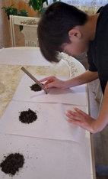
Определение структуры почвы. Способность почвенных частиц соединятся в относительно устойчивые комочки, называется структурой почвы. Структура определяет особенности водного и воздушного режимов почвы, поэтому является одним из признаков её плодородия. Известно, что структурная почва – комковатая или зернистая, состоящая из комочков до 10 мм в диаметре; бесструктурные почвы состоят из очень мелких частиц – до 0,001 мм в диаметре.
Опыт 4. Определение структуры почвы
Оборудование: почва, линейка.
Ход работы:
Отмерить 10 г почвы и высыпать её .
Рассмотреть внешний вид почвы.
Измерить комочки почвы.
№ образца | Наличие комочков и их размеры | Вид почвы
1 | Комочки 3-6 мм | Почва рыхлая, зернистая
2 | Комочки 2-6 мм | Почва рыхлая, зернистая
3 | Комочки 1-3 мм | Почва рыхлая, мелкоструктурная
Вывод: Во всех образцах почва рыхлая структурированная. Почва состоит из частиц, связанных в отдельные комочки разнообразной формы и величины. В зависимости от величины комочков промежутки между ними больше или меньше. Через эти промежутки проходят вода и воздух, крайне необходимые для нормального бактериального процесса в почве и развития в ней хорошей корневой системы растений. После дождя на участке, где почва комковатая, рыхлая, вода быстро впитывается. Однако в образце № 3 почва мелкоструктурная. В основу этих почв входят очень мелкие частички. В таких почвах плохо проходит вода и воздух. После дождя бесструктурные (мелкоструктурные) почвы образуют сплошную массу, а после высыхания становятся твердыми и трескаются.

Slide 10
Химический анализ почвы.
Качественное определение гумуса. Одним из главных признаков плодородия почвы является наличие в ней гумусовых веществ, которые обуславливают чёрную, тёмно-серую и серую окраски. Гумусовые вещества - это органическая часть почвы, которая образуется при разложении и гумификации органических остатков растительного и животного происхождения . Для определения гумуса в почве разработаны различные методики. В домашних условиях эти методики не приемлемы, поэтому доступна визуальная оценка образцов почв по их цвету .
Опыт 5. Определение содержания гумуса почвы
Оборудование: почва, весы.
Ход работы:
Отмерить 10 г почвы и высыпать её .
Рассмотреть внешний вид почвы.
Определить окраску почвы.
Вывод: В образцах № 1, 2 наиболее богата почва гумусом, самой бедной почвой является почва образца
№ 3.
№ образца | Окраска почвы | Категория почвы
1 | Чёрная | Гумусная, плодородная
2 | Чёрная | Гумусная, плодородная
3 | Серая | Малогумусная, среднеплодородная

Slide 11
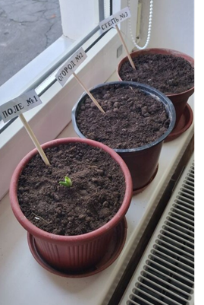
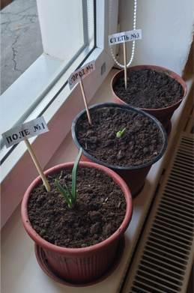
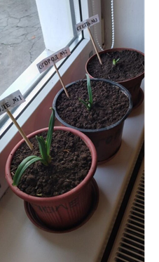
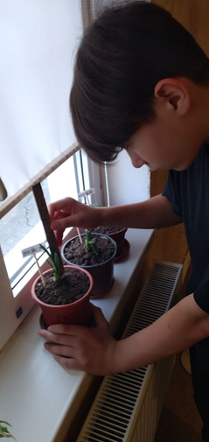
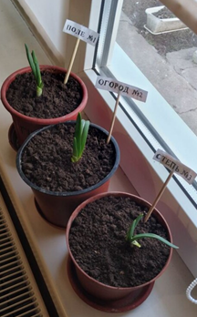
Опыт 6 «Проращивание лука в различных образцах почв».
В качестве посадочного материала я выбрал луковицы лука
(весом 78-80г), так как это растение неприхотливо, достаточно
быстро даёт зелёные листья. Луковицы посадил одновременно
в горшки с разными образцами природной почвы. Горшки стояли
на подоконнике и были в одинаковых условиях освещения и полива.
Затем вёл наблюдения и фиксировал результаты
по следующим показателям:
появление ростка на поверхности
земли, длина проростков, последующее
появление листьев. Наблюдения
осуществлялись в течение двух недель.
Первым росток появился
на 3 день - в образце № 1, затем
на 5 день – в образце №2 и последний
на 7 день - в образце № 3.
Далее замеры провёл через неделю.
Больше всего размеры пера достигали в образце № 1,
меньше в образце № 2, а меньше всего в образце № 3.
Толщина стебля, размер листьев и их количество (три пера)
не различалось. Опыт прекращен .

Slide 12
Вывод: скорость прорастания лука и интенсивность роста растения выше № 1 (13 см), затем № 2 (9 см) , а менее интенсивный рост растения № 3 (5 см) ( по остальным показателям существенных различий не обнаружено. После двух недель наблюдений эксперимент прекращен. Для лука хорошей почвой является почва механического состава — суглинистая, достаточно плодородная. Такой является почва под номером 1.

Slide 13
Заключение
В результате проведенных исследований были сделаны следующие выводы:
В ходе исследования физического и органического состава образцов природной почвы определили:
- Гранулометрический состав образцов почв: супесь и суглинок, является благоприятным для роста растений, хотя преимущество остается за суглинистой почвой природного происхождения;
- Природная почва имеет влагоемкость выше 12 %, все образцы, по данному показателю благоприятны для выращивания растений;
- Все образцы почвы содержат кислород, а образец № 1 (поле) содержит набольшее количество кислорода, а значит, более благоприятен для выращиваемых в нем растений, хотя в других образцах его тоже достаточно.
- Во всех образцах почва рыхлая структурированная.
- Все образцы почвы содержат гумус.
- В ходе постановки и проведения опыта по проращиванию лука определили: скорость прорастания интенсивность роста растения выше в образце № 1
Вывод по практической части работы: анализируя полученные результаты, пришёл к выводу, что для выбора в качестве питательной среды для высаживания рассады, посадки растений можно использовать природную почву. Гипотеза подтвердилась, почва поля оказалась, более пригодная для выращивания рассады.

Slide 14
Источники
Жуков А.И., Попов П.Д. Регулирование баланса гумуса в почве. – М.: Росагропромиздат, 1988.
Калинин, М.А.1996; КоротаевН.Я., 1962; Атлас Пермской области, 2000). Природно-климатические условия Добрянского района
https://revolution.allbest.ru/agriculture/00506556_0.html
Методы контроля качества почвы: Учебно-методическое пособие для ВУЗов. – Воронеж, 2007
МуравьевА. Г., ПугалН.А., ЛавроваВ.Н. Экологический практикум:
Учебное пособие с комплектом карт-инструкций / Под ред. к. х. н.
А.Г.Муравьева. – СПб.: Крисмас+, 2003

